Slide 1
RESOLUÇÃO DIFERENCIAL DE PROBLEMAS
Função Modular, Função Exponencial e Função Logarítmica
Prof. Pedro Girotto

Slide 2
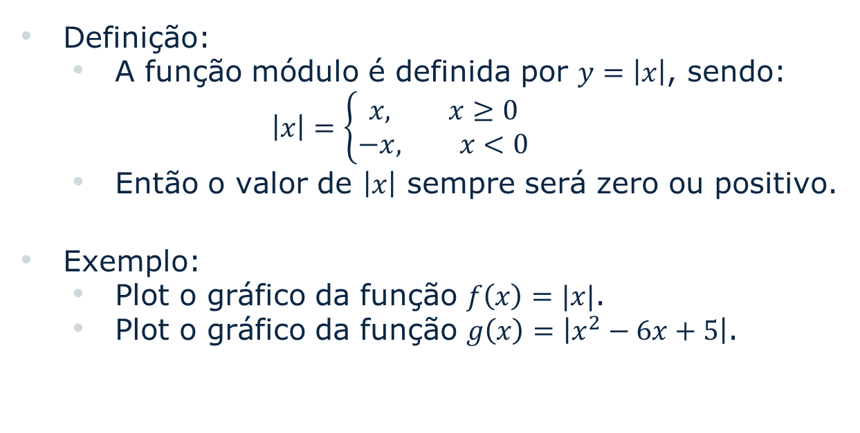
FUNÇÕES MODULARES
Definição:
A função módulo é definida por $y=\left|x\right|$, sendo:
$$\left|x\right|=\left\{\begin{aligned}x, x≥0 \\ −x, x<0\end{aligned}\right.$$
Então o valor de $\left|x\right|$ sempre será zero ou positivo.
Exemplo:
Plot o gráfico da função $f\left(x\right)=|x|$.
Plot o gráfico da função $g\left(x\right)=\left|x^{2}−6x+5\right|$.
Notes:
Plotar, achar a raiz e verificar se esta correto fazendo a substituição do valor na função

Slide 3
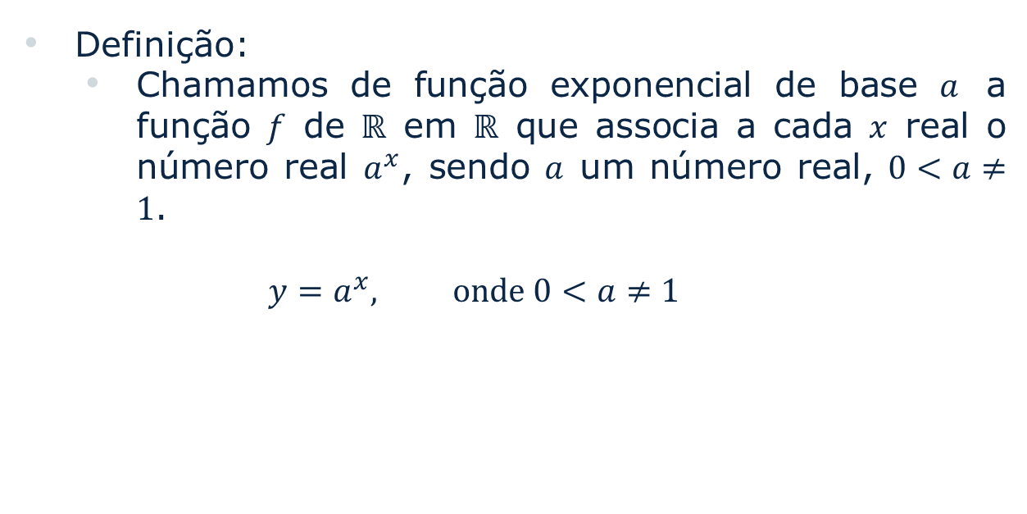
FUNÇÕES EXPONENCIAIS
Definição:
Chamamos de função exponencial de base $a$ a função $f$ de $ℝ$ em $ℝ$ que associa a cada $x$ real o número real $a^{x}$, sendo $a$ um número real, $0<a≠1$.
$$y=a^{x}, \text{onde} 0<a≠1$$

Slide 4
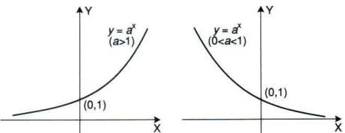
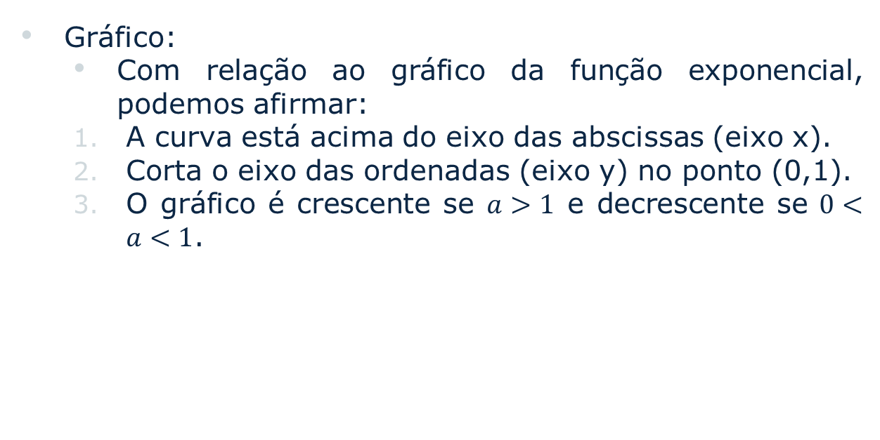
FUNÇÕES EXPONENCIAIS
Gráfico:
Com relação ao gráfico da função exponencial, podemos afirmar:
A curva está acima do eixo das abscissas (eixo x).
Corta o eixo das ordenadas (eixo y) no ponto (0,1).
O gráfico é crescente se $a>1$ e decrescente se $0<a<1$.

Slide 5

FUNÇÕES EXPONENCIAIS
Exemplo:
Plot o gráfico da função $f\left(x\right)=2^{x}$.
Plot o gráfico da função $g\left(x\right)={0,5}^{x}$.

Slide 6
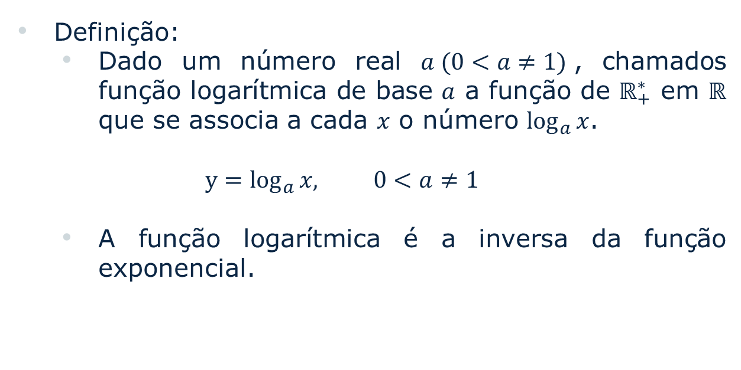
FUNÇÕES LOGARÍTMICA
Definição:
Dado um número real $a (0<a≠1)$, chamados função logarítmica de base $a$ a função de $ℝ_{+}^{∗}$ em $ℝ$ que se associa a cada $x$ o número $\log_{a}{x}$.
$${y=log}_{a}{x, 0<a≠1}$$
A função logarítmica é a inversa da função exponencial.

Slide 7
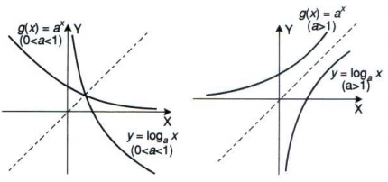
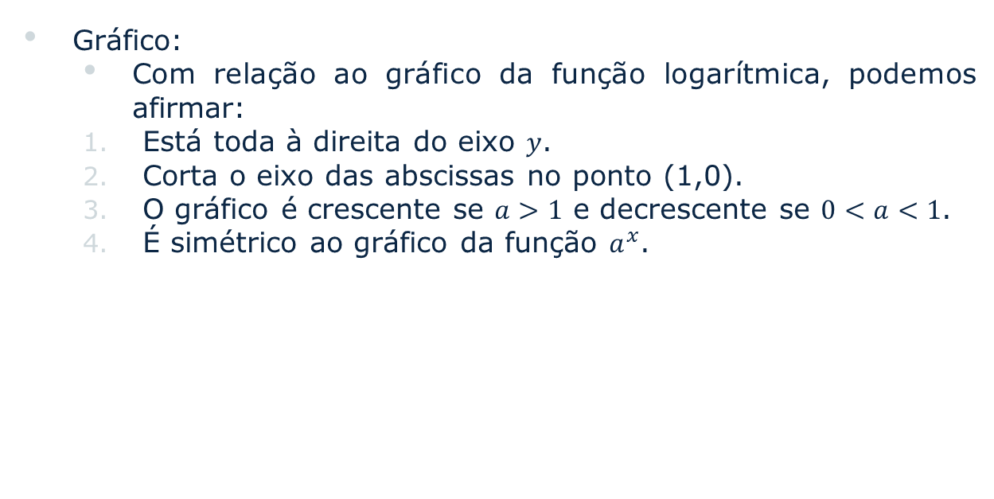
FUNÇÕES LOGARÍTMICA
Gráfico:
Com relação ao gráfico da função logarítmica, podemos afirmar:
Está toda à direita do eixo $y$.
Corta o eixo das abscissas no ponto (1,0).
O gráfico é crescente se $a>1$ e decrescente se $0<a<1$.
É simétrico ao gráfico da função $a^{x}$.

Slide 8

FUNÇÕES EXPONENCIAIS
Exemplo:
Plot o gráfico da função $f\left(x\right)=\log_{3}{x}$.
Plot o gráfico da função $g\left(x\right)=\log_{0.4}{3x}$.

Slide 9
APLICAÇÕES
Crescimento Populacional:
Para prever a população de um dado país numa data futura, muitas vezes é usado um modelo de crescimento exponencial.
Para isso, observa-se o valor real da população em intervalos de tempo iguais, por um dado período de tempo. Calcula-se, a seguir, a razão entre a população observada em períodos consecutivos. Se a razão for aproximadamente constante, em cada observação, a população é dada pela população anterior multiplicada por essa razão, que é chamada fator de crescimento.

Slide 10
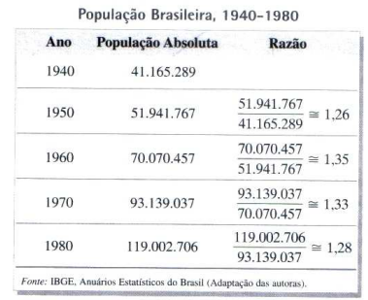
APLICAÇÕES
Crescimento Populacional:
Usando esses dados, obter uma previsão para a população no ano 2000.

Slide 11
OBRIGADO!

Slide 12
Credits
Special thanks to
Presentation template by SlidesCarnival
Photographs by Unsplash

